Slide 1


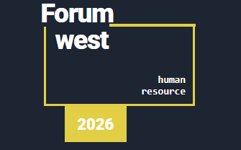
«Шлях героя», або як мотивувати працівника до роботи
Мозковий штурм по кращій мотивації на ринку праці
02 жовтня
2026 року

Slide 2
02 жовтня 2026 року
Вимоги працівника
На якому місці у нього зараз кожен пункт?
1
Умови праці і соцгарантії
3
Цінності
2
Оплата праці і премії
4
Інтереси
Зафіксуйте свої думки
Можна простежити різні типи особистостей

Slide 3
Пропозиція роботодавців
1
2
3
Наскільки вони співпадають з вимогами працівників?
1
3
2
Сформувати пакети мотивації під різні типи особистостей

Slide 4
Особистісний і індивідуальний підхід
Як би ми того не хотіли, контакт з кожним хоча б раз на місяць
Саме людський контакт тримає працівника у полі роботодавця
Приватний підприємець
Штатний
працівник
Договір
Окрім типів особистостей, форми співпраці також мають значення

Slide 5
І хоч нас об’єднує той факт, що всі ми люди, та кожному потрібно ЩОСЬ СВОЄ!
А спільне, заради чого ми всі тут – це КОШТИ
02 жовтня
2026 року

Slide 6
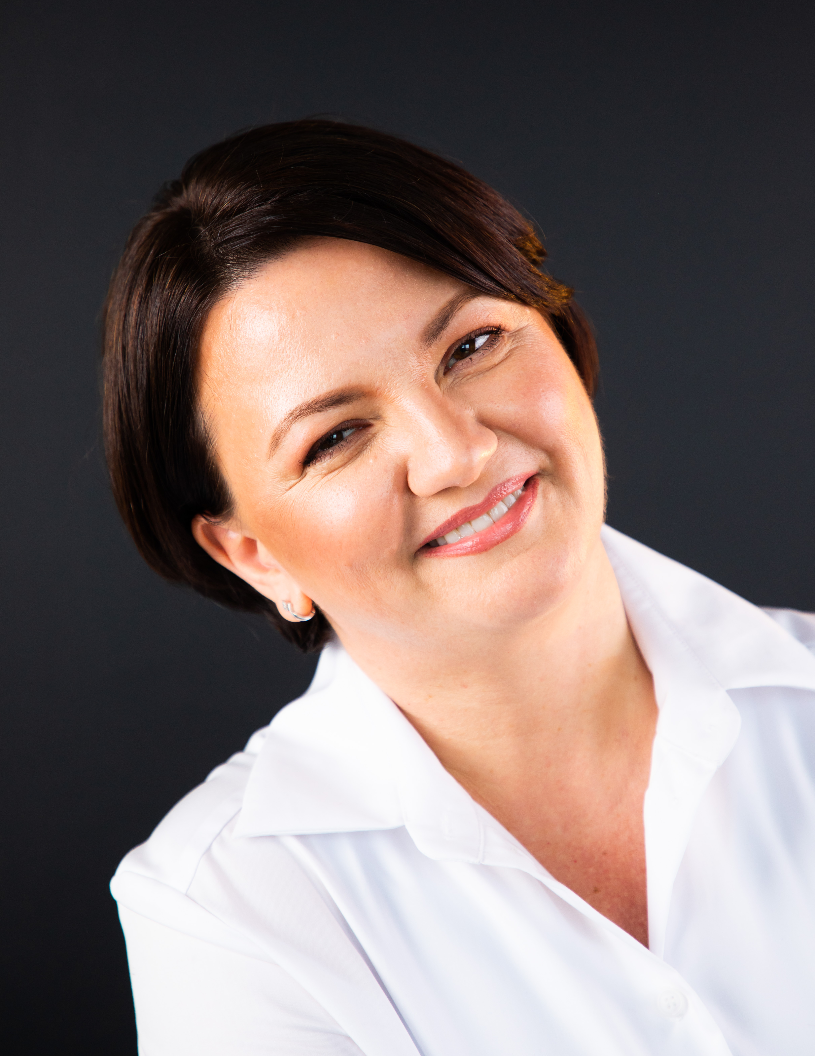
КОШТИ = МОТИВАЦІЯ
для дорослого
Власниця та директорка ТОВ "ЕНЕРГІЯ БІЗНЕСУ" Член Спілки Автоматизаторів Бізнесу
Амбасадор програмних продуктів BAS
Досвід в обліку і оподаткуванні з 2001 року
Досвід в ІТ-проєктах понад 18 років
ГАЛИНА
БОНДАР
Разом з командою підтримуємо понад 100 компаній з різних галузей,
в найбільшій проєкт по зарплаті - понад 1000 працівників і 40 філій

Slide 7


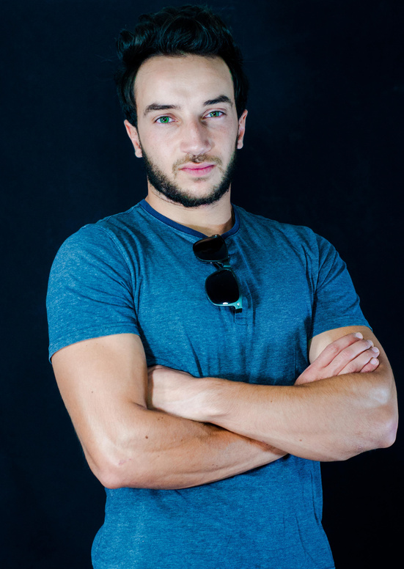
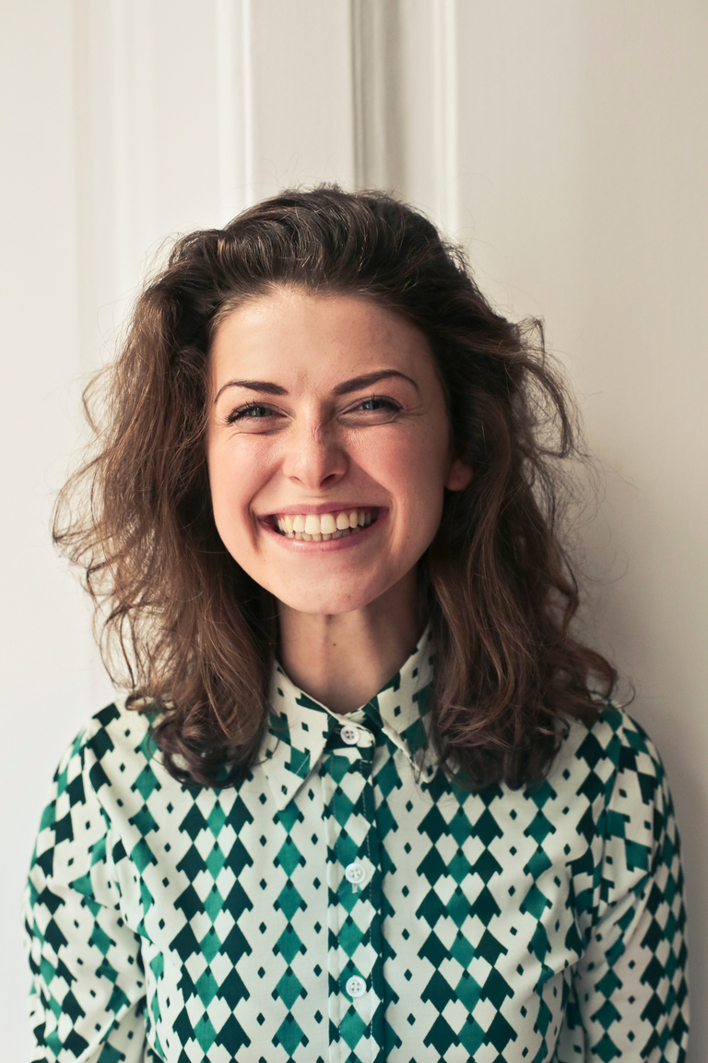
Крок 1: Яка форма оплати зараз?
1
2
3
4
ОКЛАД
ТАРИФ за ГОДИНУ
ВІДРЯДНА ОПЛАТА
ЗА РЕЗУЛЬТАТ
5
6
7
8
ФІКСОВАНА
КІЛЬКІСТЬ ГОДИН
ШТ, М, КГ, ГОД
% від ОБОРОТУ,
% від НАЦІНКИ

Slide 8
Крок 2: Розкадровка нарахування
Допомагає сформувати різні схеми мотивації
1
Оклад
3
Премії
5
Бонуси
2
4
6
Надбавка
Соцгарантії
Штрафи

Slide 9
Або іншими словами – плани продажів
Крок 3:
ЗА ЩО ви готові платити кошти?
Як зрозумієте, що досягли мети?

Slide 10
Крок 4: Плани
Скільки часу і які етапи, від точки сьогодні до результату?
ПРОЦЕСИ
ПРОДАЖІ
ПРАЦІВНИКИ
ВИРОБНИЦТВО
СИРОВИНА
1
2
3
4
5
6
СКЛАД
ЗАКУПІВЛЯ
ОБЛАДНАННЯ
РЕСУРСИ
КОШТИ

Slide 11
Які показники діяльності,
натуральні і фінансові,
ляжуть в основу розрахунку оплати?
Крок 4:
Мозковий штурм всім ідеям
За які показники працівники зможуть екологічно змагатися і швидко побачать результат своєї праці?
1
2
3
Саме їх варто покласти в розрахунок ЗП

Slide 12
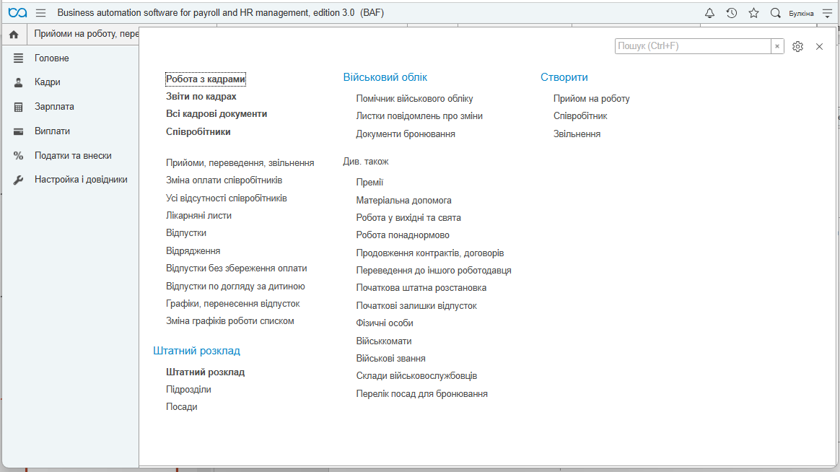

Крок 5: Облік кадрів

Slide 13
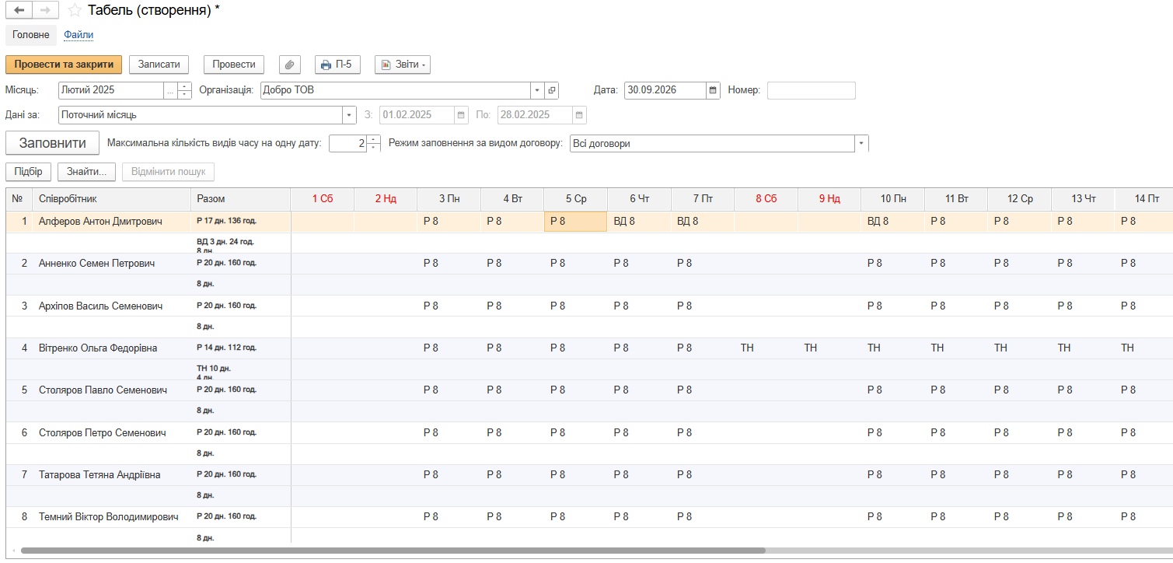
Крок 6: Табелювання

Slide 14
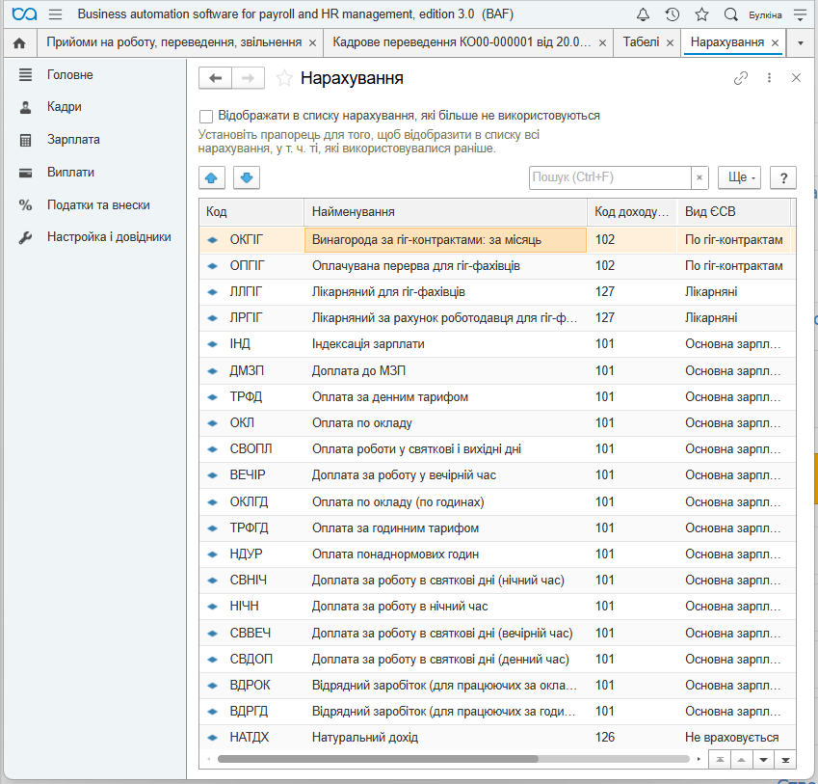
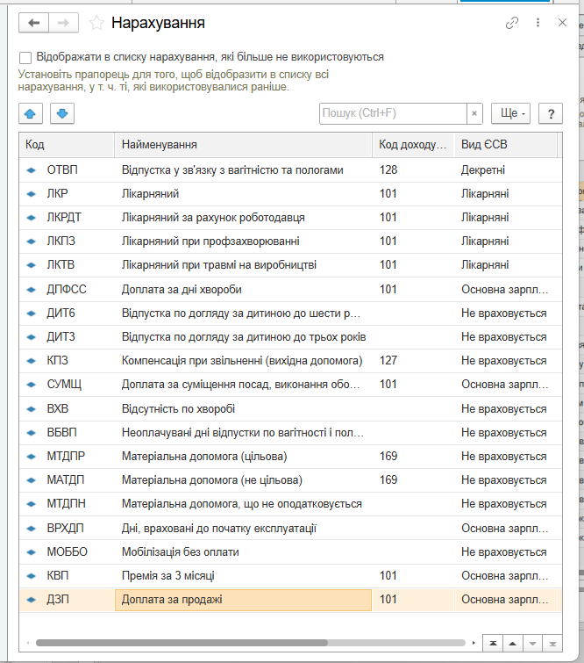
Крок 7: Формули

Slide 15
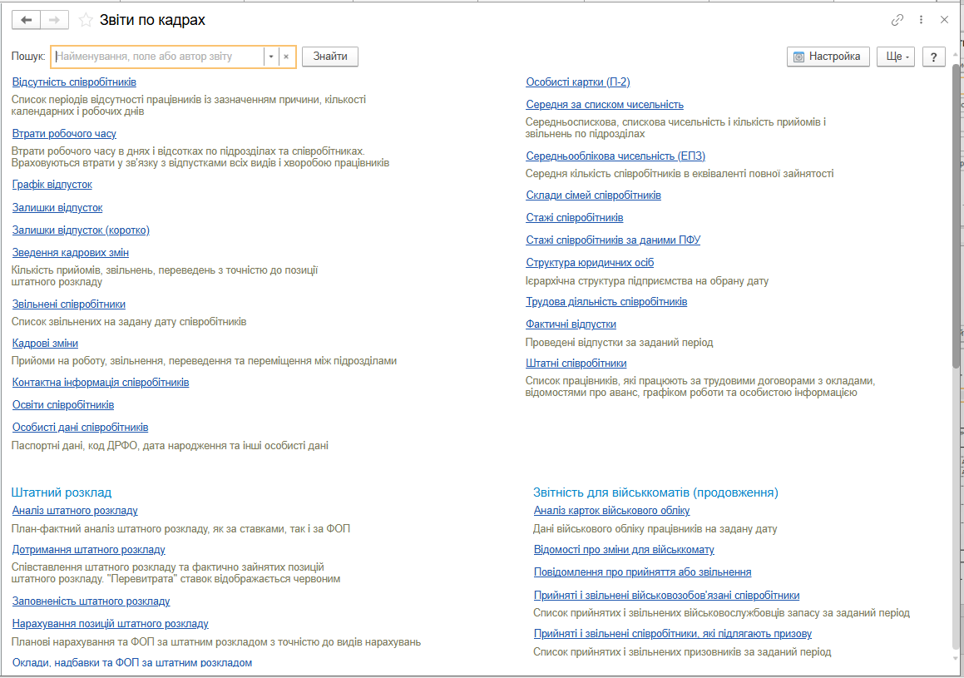
Звіти по кадрах

Slide 16
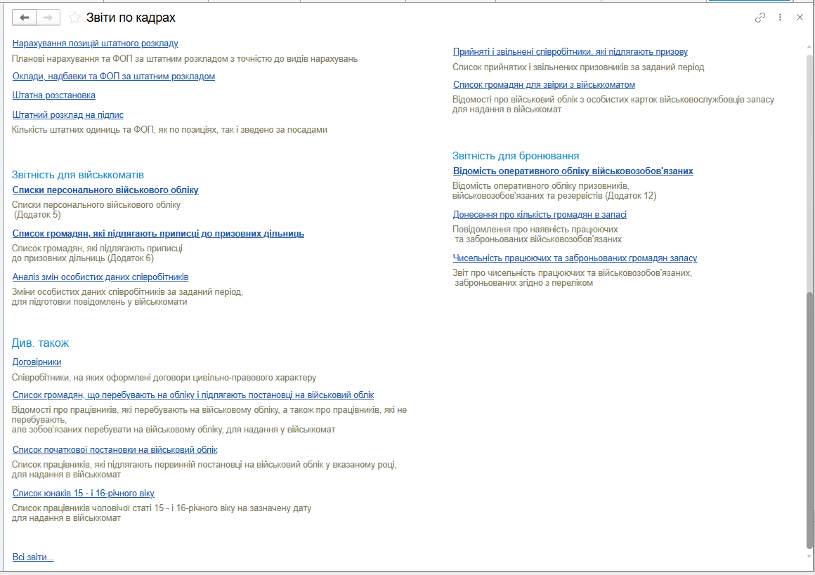
Звіти по кадрах

Slide 17
1
Критерій результату
Наступні дії
Чи отримали ви бажаний результат і які наступні дії?
2
Критерій результату
Наступні дії
3
Критерій результату
Наступні дії

Slide 18



8
ЧЕКАЄМО ВАС НА ПРОЄКТ
30 вересня 2026 року

